Slide 1

Création d’un réseau générique et dynamique : SmartDevCom
Présenté par :
PIERRE Cyrille
IMPERY Thomas
Tuteur : Michel CHEMINAT
Référent : Christian LAFOREST

Slide 2
Introduction
Spécialisation d’un protocole existant : IP
Plusieurs domaines : Embarqué, réseau, électronique, logiciel
Comment créer un réseau intelligent et dynamique?
1

Slide 3
Plan
Présentation de la domotique
Description du projet
Conception
2

Slide 4
1 – Présentation de la domotique
3

Slide 5
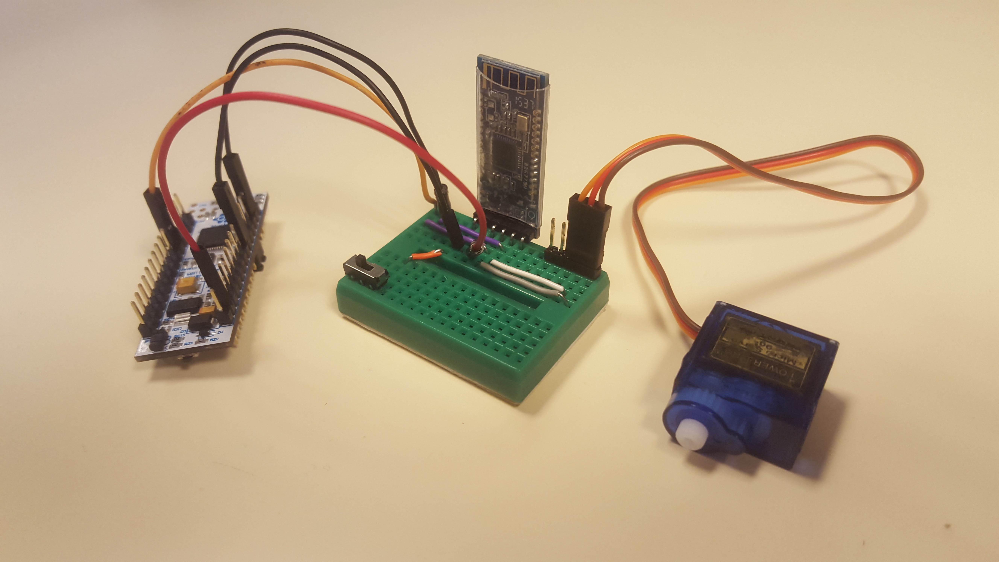
1 - L’intelligence des objets
I - Présentation de la domotique
Objet connecté : Extension d’Internet aux objets physiques
Support de communication
Carte de développement
Actionneur ou capteur
4

Slide 6
2 – Les supports de communications
I - Présentation de la domotique
 | Bluetooth | Wifi | BLE | NFC | Zigbee / Z-wave
Portée (m) | 30 | 50 | 10 | 0.2 | 40
Débit moyen | 2.1 Mbit/s | 200 Mbit/s | 1 Mbit/s | 424 Kbit/s | 200 Kbit/s
Consommation | 150 mA | 150 mA | 20 mA | 15 mA | 30 mA
Topologie | Etoile | Etoile | Etoile | P2P | Etoile, Arbre, Mesh
Protocoles énergivores
Protocoles peu énergivores
5

Slide 7

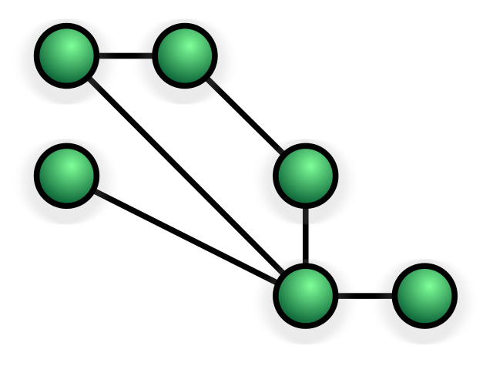
I - Présentation de la domotique
3 – Les différentes topologies
Réseau étoile :
Simple
Peu dynamique
Peu robuste
Réseau meshé :
Complexe
Dynamique
Robuste
6

Slide 8
4 – La centralisation de l’intelligence
I - Présentation de la domotique
Besoin de créer une intelligence : Jarvis
Les scénarios intelligents : Lecture d’un film
Anticipation des requêtes de l’utilisateur
Choix du film
Choix du volume
Fermeture des stores
Extinction de la lumière
Allumage d’une lumière tamisée
Passage du téléphone en mode avion
7

Slide 9
5 - Problématique
I - Présentation de la domotique
A
B
Z
C
D
E
8

Slide 10
2 – Description du projet
2

Slide 11




II – Description du projet
1 – Présentation du réseau virtuel
Beaucoup de technologies de communications
Objectifs :
Indépendant du support de communication
Dynamique
Générique
Création du réseau virtuel

Slide 12
II – Description du projet
2 – Communication dans un support
A
F
B
E
Émetteur
C
Récepteur
D
Transport des messages géré par le protocole bas niveau
Vision identique des topologies en étoile ou maillées

Slide 13
II – Description du projet
3 – Communication multi-support
Problème :
Comment lier les différents supports de communication ?
Création du protocole VIP
Caractéristiques :
Imitation du protocole IP
Transport indépendant du support de communication
Adressage unique pour chaque objet

Slide 14
II – Description du projet
4 – L'adressage VIP
af:b6:23
Adresse de réseau
Adresse d'objet
Adresse de sous-réseau
Adresses particulières :
xx:xx:ff adresse de broadcast du sous-réseau xx:xx
xx:ff:ff adresse de broadcast du réseau xx
ff:ff:ff adresse de broadcast global
xx:xx:00 adresse du sous-réseau xx:xx
xx:00:00 adresse de broadcast global
00:00:00 adresse du réseau virtuelle

Slide 15
II – Description du projet
5 – Le routage
Passerelle
Support 1
23:a4:56
23:cc:02
Comment lier les
différents support ?
B
A
Support 2
Le routage
23:a4:18
C
Objet A
23:cc:35
Adresse | Passerelle | Interface
23:a4:00 | 00:00:00 | support 1
00:00:00 | 23:a4:56 | support 1
Objet C
Objet B
23:cc:00 | 00:00:00 | support 2
00:00:00 | 23:cc:02 | support 2
23:cc:00 | 00:00:00 | support 2
23:a4:00 | 00:00:00 | support 1
00:00:00 | xx:xx:xx | support 2

Slide 16
II – Description du projet
6 – Exemple de message entre voisins
01:22:14
B
01:33:0b
F
J
01:27:b8
Récepteur
C
E
I
01:22:17
G
01:27:34
01:22:28
01:33:01
01:33:c4
01:27:11
01:22:1a
D
Table de routage de l'objet G :
Table de routage de l'objet E :
Émetteur
Table de routage de l'objet D :
Adresse | Passerelle | Support
01:33:00 | 00:00:00 | rouge
01:27:00 | 00:00:00 | vert
00:00:00 | 01:33:01 | rouge
Adresse | Passerelle | Support
01:22:00 | 00:00:00 | bleu
01:33:00 | 00:00:00 | rouge
00:00:00 | 01:33:c4 | rouge
Adresse | Passerelle | Support
01:22:00 | 00:00:00 | bleu
00:00:00 | 01:22:28 | bleu

Slide 17
II – Description du projet
8 – Exemple de requêtes VARP
A
195.1.3.2
01:6b:7a
D
195.1.3.4
01:6b:0d
B
195.1.3.21
01:6b:55
C
195.1.3.19
01:6b:42
A : Qui est 195.1.3.21 ?
B : je suis 195.1.3.21, 01:6b:55
C : Qui est 01:6b:ff ?
A : je suis 195.1.3.2, 01:6b:7a
B : je suis 195.1.3.21, 01:6b:55
D : je suis 195.1.3.4, 01:6b:0d

Slide 18
II – Description du projet
9 – Le protocole de haut niveau
Description globale d'un objet connecté sur le réseau.
Le protocole SDCP
Requêtes définits dans le protocole :
Demande de la liste des capteurs
Demande de la liste des actionneurs
Demande de la liste des actions
Demande du prototype d'une action
Exécution d'une action
types d'actions ?

Slide 19
II – Description du projet
10 – Les types d'actions
Ambiance
Action visuelle
...
Action kinestésique
Action auditive
Sécurité
Multimédia
Audio
Vidéo
Electroménager
Alimentaire
Accessibilité (humain)
Déplacement
Ouverture de porte
Localisation
Entretien
Contraintes :
Décrire tout type d'actions
Être le plus précis possible
Gérer les actions inconnues
Création d'un arbre de type
Avantage :
Informations assez précise sur les actions inconnues

Slide 20
3 – Conception
2

Slide 21
Introduction
Sous titres
Spécialisation d’un protocole existant : IP
Plusieurs domaines : Embarqué, réseau, électronique, logiciel
Comment créer un réseau intelligent et dynamique?
2

Slide 22
Introduction
Sous titres
Spécialisation d’un protocole existant : IP
Plusieurs domaines : Embarqué, réseau, électronique, logiciel
Comment créer un réseau intelligent et dynamique?
2

